Slide 1

11

Slide 2
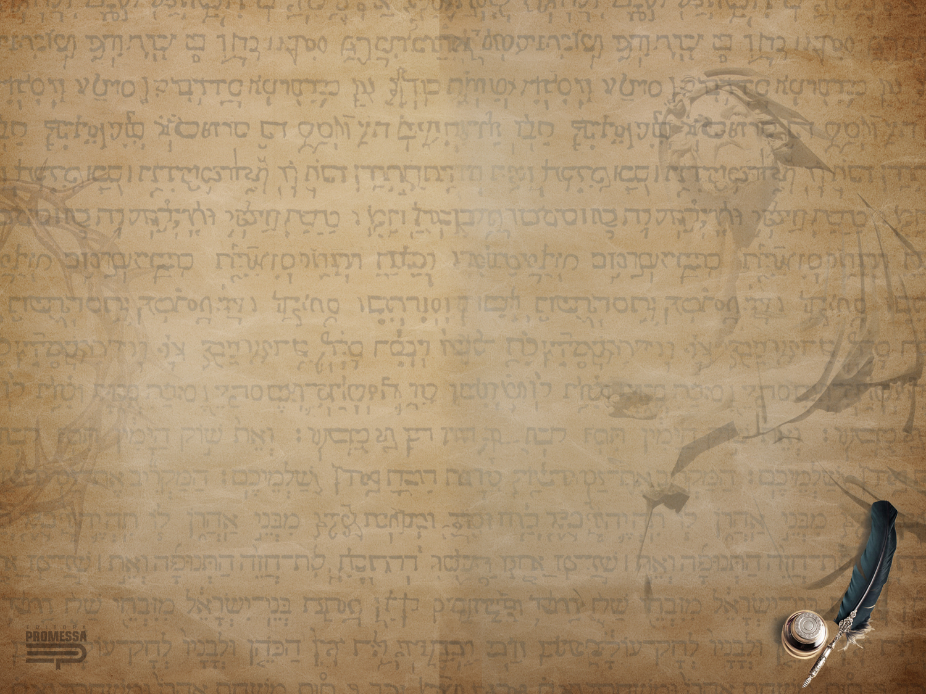
11
O SERVO DO SENHOR

Slide 3
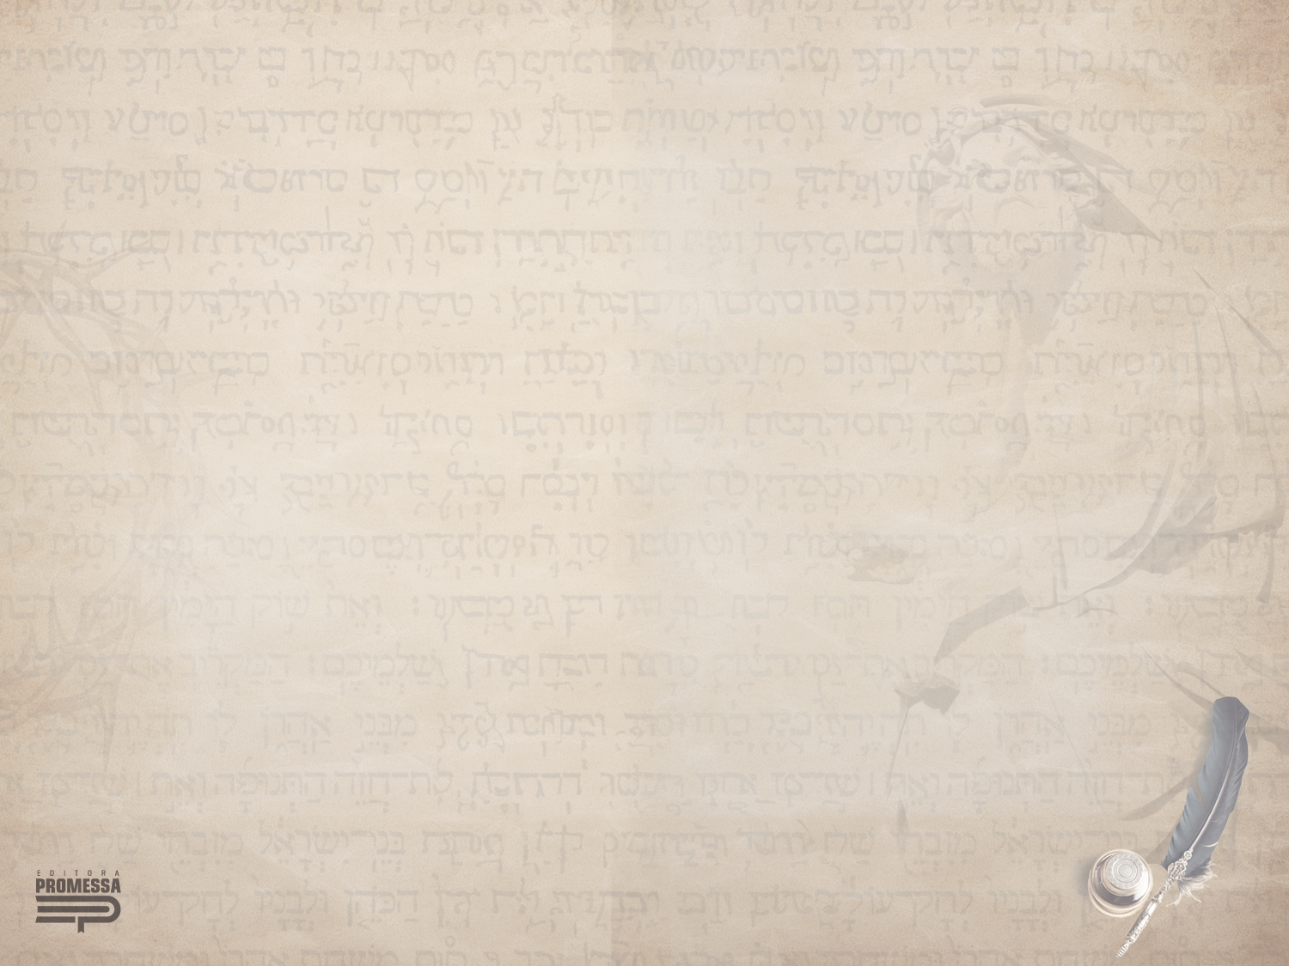
Texto base
“Foi da vontade do Senhor esmagá-lo e fazê-lo sofrer e, embora o Senhor tenha feito da vida dele uma oferta pela culpa, ele verá sua prole e prolongará seus dias, e a vontade do Senhor prosperará em sua mão. Depois do sofrimento de sua alma, ele verá a luz e ficará satisfeito; pelo seu conhecimento meu servo justo justificará a muitos, e levará a iniquidade deles.” (Is 53:10-11 – NVI)

Slide 4
Introdução
A parte do Antigo Testamento que mais se refere a Cristo, retratado através de adjetivos como: Emanuel (Is 7:14), Príncipe da Paz, Conselheiro (Is 6:9) e o Servo do Senhor (Is 52:13).

Slide 5


Slide 6
/-Assim diz o SENHOR
1. O chamado do Servo
2. A obediência do Servo
3. A salvação do Servo
4. A glória do Servo

Slide 7
Perguntas para fixação
01. Com base no item 1 do comentário, responda: o que Isaías diz sobre o chamado do Servo do Senhor e em que sentido ele restauraria seu povo? Leia Is 49:1-13 e Ef 2:13-19.
02. Comente sobre a metáfora usada pelo profeta para descrever a desobediência do povo de Deus em Is 50:1. Baseie-se também no item 2 do comentário. Em contraste com o povo desobediente, como viveu o Servo do Senhor? Que desafio temos? Leia Is 50:6, 10-11.
03. Comente sobre os quatro chamados de Deus para ouvi-lo em Isaías 51 (vs. 1, 4, 7, 21). Quais são as expressões que descrevem o tempo de arrependimento e salvação em Is 52:1-7? Recorra também ao último parágrafo do item 3.
04. Porque podemos afirmar que a glória do Servo do Senhor foi revelada por meio de duas grandes vias? Apoie-se no comentário do item 4 e Is 53:3-4; 10-11.

Slide 8


Slide 9
1. Conscientes da graça de Deus, anunciemos o seu convite!
“Anuncie que o Servo do Senhor sofreu por nós e pode nos redimir dos nossos pecados.”

Slide 10
2. Conscientes da glória futura, vivamos com perseverança!
“A palavra invocar (Is 55:6b), sugere que se emita um alto som, louvando e glorificando a Cristo com a vida, palavras, pensamentos e sentimentos (1 Co 10:31).”

Slide 11
Desafio da semana
- Compartilhe os textos bíblicos da primeira aplicação com alguém virtualmente e converse com ele sobre a verdadeira vida. Segundo, convide essa pessoa ou ainda outra para conversar sobre a perseverança em face da glória futura!

Slide 12
Próxima Lição
12
A VERDADEIRA ADORAÇÃO

Slide 13
editorapromessa.com.br

